Slide 1








Etat de l’art sur la segmentation automatique par Intelligence Artificielle
Lisa CORBAT, Thibault DELAVELLE, Florent MARIE

Slide 2
Plan
Segmentation d’images par Deep Learning
Segmentation d’images par RàPC et logique floue
Segmentation d’images par champs aléatoires
Perceptives pour SAIAD
Notes:
Je vais dans un premier temps vous présenter mon état de l’art sur les réseaux de neurones, sur les réseaux de neurones convolutifs et enfin sur les différentes TECHNIQUES de segmentation par Deep Learning.

Slide 3
Segmentation d’images par Deep Learning

Slide 4
Plan
État de l’art
Les réseaux de neurones
Les réseaux de neurones convolutifs
Les segmentations avec Deep Learning
1^{ers} tests
Conclusion et perspectives
Notes:
Je vais dans un premier temps vous présenter mon état de l’art sur les réseaux de neurones, sur les réseaux de neurones convolutifs et enfin sur les différentes TECHNIQUES de segmentation par Deep Learning.

Slide 5
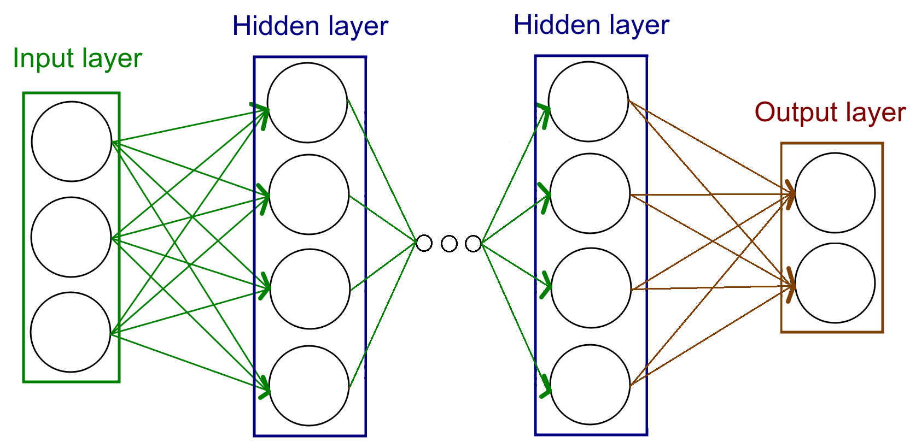
État de l’art – Les réseaux de neurones
État de l’art
Contribution
1^{ers} tests
Perspectives
Deep Learning ou apprentissage profond (années 2010)
Extraction de résultats complexes
Basé sur l’expérience
5
Notes:
Dans les années 2010 apparait le principe de Deep Learning ou apprentissage profond.
Le Deep Learning consiste à réaliser un réseau de neurones profond avec de nombreuses couches cachées.
Chaque neurones d’un couche est connectés à tous les neurones de ses couches adjacentes.
ON CONSIDERE QUA PARTIR DE 3 COUCHES CACHEES, NOUS AVONS UN DEEP LEARNING
CE PRINCIPE PERMET AU RESEAU DEXTRAIRE DES RESULTATS COMPLEXES PAR RAPPORT AUX DONNEES.

Slide 6

État de l’art – Les réseaux de neurones convolutifs
État de l’art
Contribution
1^{ers} tests
Perspectives
Le CNN (Convolution Neural Network) [1] pour le traitement d’images
Notes:
Un réseau de neurone convolutif ou CNN est une méthode d’apprentissage particulière basée sur le Deep Learning et est utilisé dans le traitement d’images.
Il possède différentes couches qui permettent de modifier et moduler les informations afin de parvenir à un résultat final.
Voici un exemple d’un CNN pour la classification d’image. Il est appliqué différentes couches à notre images (couches que je vais expliquer par la suite) pour ensuite obtenir un pourcentage d’appartenance aux classes du réseau.

Slide 7
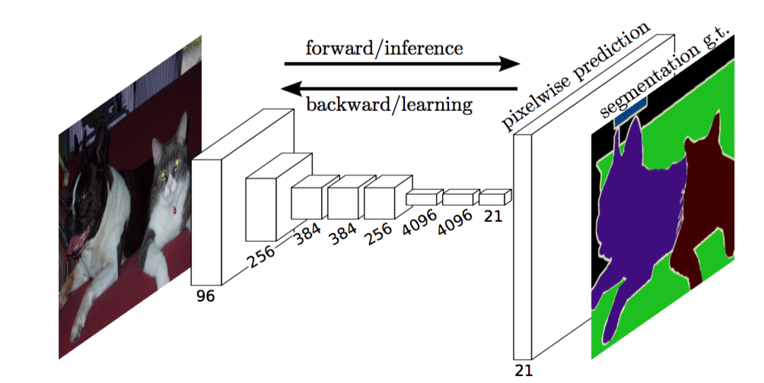
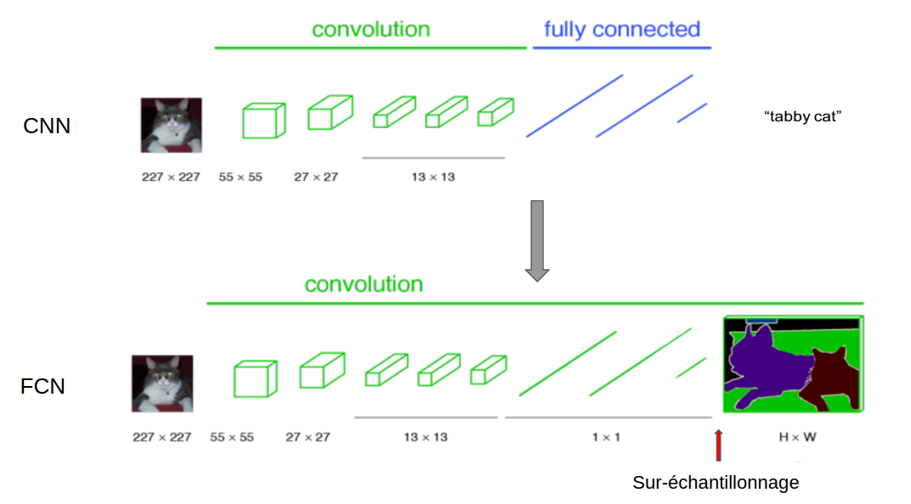
État de l’art – Les segmentations avec Deep Learning
État de l’art
Contribution
1^{ers} tests
Perspectives
Fully Convolutional Network (FCN) [2]
Notes:
Je vais maintenant vous présenter différents réseaux de neurones utilisé pour la segmentation d’image.
Fully Convolutional Networks ou FCN est l’un des premier réseau de neurone pour la segmentation, crée en 2015.

Slide 8
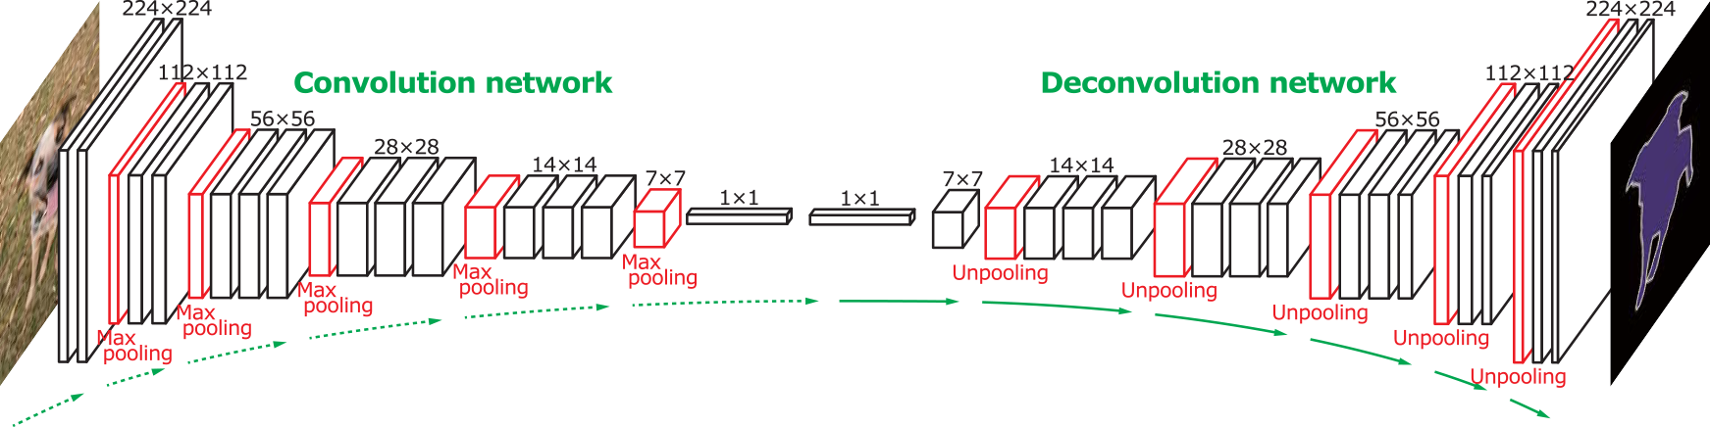
État de l’art – Les segmentations avec Deep Learning
État de l’art
Contribution
1^{ers} tests
Perspectives
Deconvolution Network (DeconvNet) [3]
Ajout d’un réseau déconvolutif à la fin d’un réseau convolutif
Segmentation plus performante que FCN mais réseau très lourd
Notes:
Nous avons également le réseau DeconvNet où le principe est d’ajouter un réseau déconvolutif à la fin d’un réseau convolutif
Ce réseau est plus performant que FCN mais il est également très lourd car nous avons 2 fois plus de couches que FCN donc 2 fois plus de paramètres.

Slide 9

État de l’art – Les segmentations avec Deep Learning
État de l’art
Contribution
1^{ers} tests
Perspectives
Decoupled Network (DecoupledNet) [4]
Entraînement plus rapide que DeconvNet mais segmentation moins précise
Notes:
Les mêmes auteurs que le réseau DeconvNet on réalisé en parallèle le réalisé en parallèle le réseau decoupled Network.

Slide 10
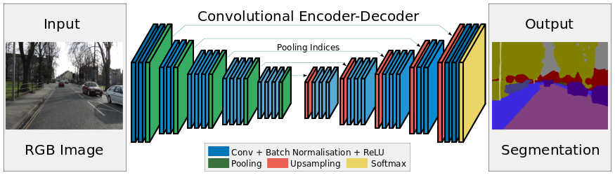
État de l’art – Les segmentations avec Deep Learning
État de l’art
Contribution
1^{ers} tests
Perspectives
SegNet pour la segmentation multiple de scènes en temps réel [5]
Entraînement le plus rapide mais les segmentations les moins précises
Notes:
La rapidité ne doit pas PRIMER sur la précision des segmentations

Slide 11
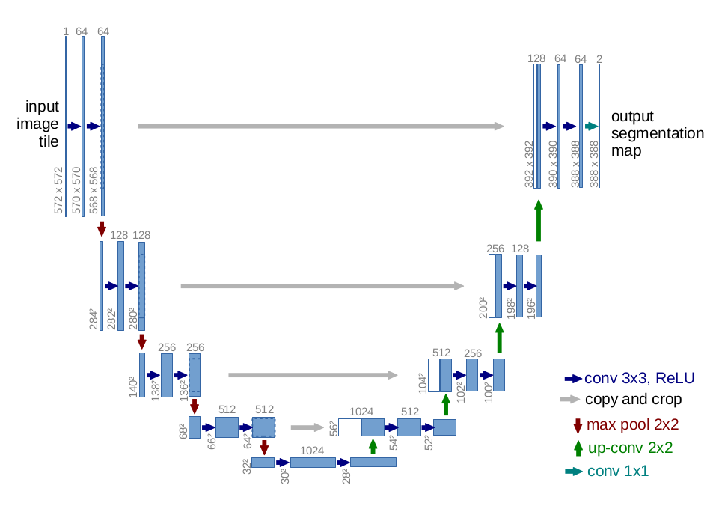
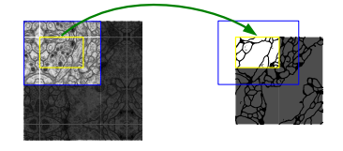
État de l’art – Les segmentations avec Deep Learning
État de l’art
Contribution
1^{ers} tests
Perspectives
U-Net pour la segmentation de cellules microscopiques [6]
Récupère de l’information à différents niveaux
Réseau plus petit et donc plus rapide
Segmentations précises de cellules

Slide 12
État de l’art – Les segmentations avec Deep Learning
État de l’art
Contribution
1^{ers} tests
Perspectives
Comparatif
Implémentation avec la librairie Caffe
Cartes graphiques puissantes
DeconvNet réalise des segmentations précises mais entraînement lourd
SegNet réalise des segmentations rapides mais non précises
U-Net réalise des segmentations rapides et précises
Méthodes | Auteurs | Langage | Matériels | Résultats
FCN | E. Shelhamer et al. | Caffe | NVIDIA TESLA k40c | 62.2% mean IU PASCAL VOC 2012
DeconvNet | H. Noh et al. | Caffe | NVIDIA GTX Titan X GPU | 72.5% mean IU PASCAL VOC 2012
DecoupledNet | S. Hong et al. | Caffe | NVIDIA GTX Titan X GPU | 66.6% mean IU PASCAL VOC 2012
SegNet | V. Badrinaryanan et al. | Caffe | NVIDIA GTX Titan GPU | 60.1% mean IU CamVid
U-Net | O. Ronneberger et al. | Caffe | NVIDIA GTX Titan GPU | 92.0% mean IU Phc-U373 77.5% mean IU DIC-HeLa
Notes:
Voici le comparatif des différentes méthodes présentées.
Pour chaque méthode nous avons son implémentation, le matériel utilisé ainsi que leur résultats obtenu.
Pour les résultats nous calculant en mean IU qui est UNE MESURE DE SIMILARITE COMPARANT les résultats calculées aux résultats désirées.
DONC D’APRES NOTRE ETAT DE LART, U-NET SERAIT LE RESEAU LE PLUS ADEQUAT POUR LE PROJET SAIAD.

Slide 13
Plan
État de l’art
1^{ers} tests
Modalités d’implémentation
Résultats
Conclusion et perspectives
Notes:
Nous allons passer à ma contribution pendant ce stage, avec les implémentations réalisées et les résultats obtenus.

Slide 14
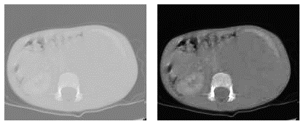
Contribution – Modalités d’implémentation
État de l’art
1^{ers} tests
Conclusion
Perspectives
Entraînement
Utilisation des paramètres pré-entraînés de FCN avec la base d’apprentissage PASCAL VOC 2012 [7]
Entraînement sur une base d’apprentissage de 12 images et une base de test de 6 images (d’un même patient)
Entraînement sur les images scanner d’origines + images scanner prétraitées
Notes:
J’ai réalisé un entraînement en prenant certains paramètres du réseau pré-entrainé de FCN avec la base PASCAL VOC 2012 pour faciliter notre entraînement.
Je réalise ensuite un entraînement sur une base ….
Le réseau va s’entraîner sur la base d’apprentissage et tester de temps en temps le réseau avec la base de test pour vérifier l’apprentissage.

Slide 15
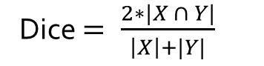
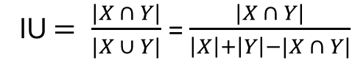
Contribution – Modalités d’implémentation
Les mesures de similarité
Le Dice pour le milieu médical
IU (Intersection over Union) pour le traitement d’images par intelligence artificielle
État de l’art
1^{ers} tests
Conclusion
Perspectives
Avec :
X les pixels de l’image désirée
Y les pixels de l’image calculée
Dice $= \frac{2∗|X ∩ Y|}{\left|X\right|+|Y|}$
Avec :
X les pixels de l’image désirée
Y les pixels de l’image calculée
IU $= \frac{|X ∩ Y|}{|X ∪ Y|}$ = $\frac{|X ∩ Y|}{\left|X\right|+\left|Y\right|−|X ∩ Y|}$
Notes:
Dans le traitement d’image, on utilise principalement 2 mesure de similarité.
Et donc j’ai implémenté ces 2 mesures de similarités.

Slide 16
Contribution – Résultats
État de l’art
1^{ers} tests
Conclusion
Perspectives
Entraînement par validation croisée (k-fold cross-validation)
Permet de diviser notre base d’images en plusieurs sous-ensembles d’entraînement et de test
Permet de réaliser un entraînement sur chaque configuration
B1
B2
B3
B1
B2
B3
Entraînement
B2
B3
B1
B3
B1
B2
Test
Résultats
Résultats
Résultats
Notes:
J’ai TESTE LA FIABILITE DE NOTRE RESEAU en réalisant un entraînement par validation croisée.
Le principe est de diviser notre base d’images en plusieurs sous ensembles et de réaliser un entraînement sur chacune configuration

Slide 17
Contribution – Résultats
État de l’art
1^{ers} tests
Conclusion
Perspectives
Entraînement par validation croisée (k-fold cross-validation)
 | Résultats
 | Dice | IU
Moyenne | 48% | 39%
Médiane | 49% | 39%
Moyenne Tumeur | 86% | 80%
Médiane Tumeur | 94% | 89%

Slide 18
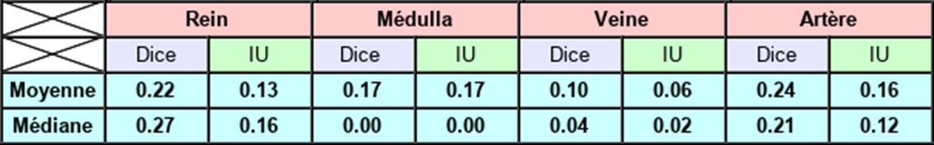
Contribution – Résultats
État de l’art
1^{ers} tests
Conclusion
Perspectives
Résultats sur les images d’origines
Difficulté pour segmenter les autres éléments
Notes:
Voici les résultats obtenues après entraînement sur les images de tests.

Slide 19
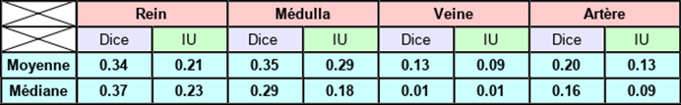
Contribution – Résultats
État de l’art
1^{ers} tests
Conclusion
Perspectives
Résultats sur les images prétraitées
Amélioration des segmentations avec un prétraitement

Slide 20
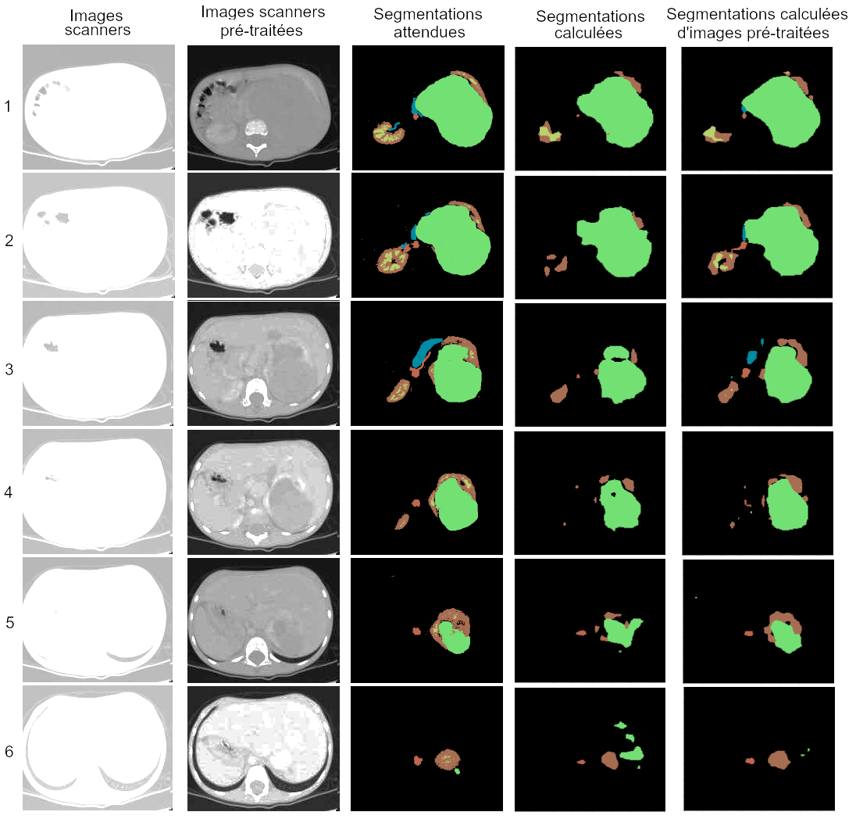
Contribution – Résultats
État de l’art
1^{ers} tests
Conclusion
Perspectives
Notes:
Voici le résultats des segmentations obtenues sur les images entraînées.
Nous avons dans la première colonne les images scanners d’origine, sur la 2ime les images scanners avec le prétraitement d’appliqué. Sur la 3eme les segmentations désiréees.
Sur la 4^{ième} les résultats des segmentations avec la base d’images scanners d’origine, et enfin la 5eme colonne les segmentations calculées avec la base d’images prétraitées.
Ces segmentations confirmes les valeurs obtenues, par exemple sur la ligne 2 pour les segmentations de la base d’images d’origine, le réseau n’est pas capable de segmenter ni la medulla, ni les artere et veines rénale.
Alors qu’avec les images retouchées, le réseau est capable de les segmenter.

Slide 21
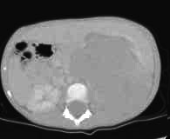
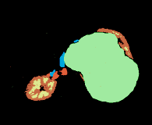
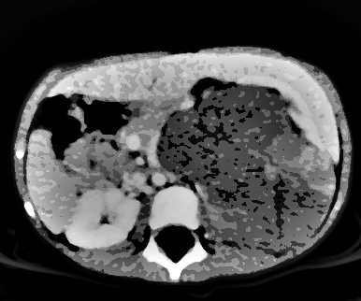
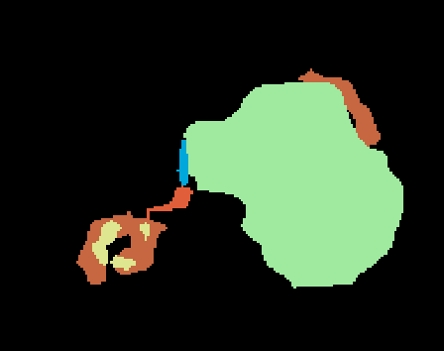
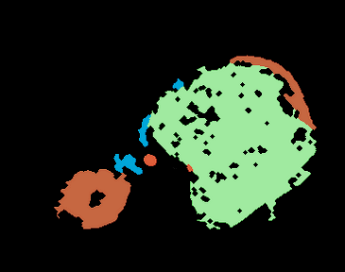
Contribution – Résultats
État de l’art
1^{ers} tests
Conclusion
Perspectives
Comparaison résultat par Deep Learning et résultat par Croissance de régions
Deep Learning (FCN)
Croissance de régions
Dice 63%
IU 49%
Dice 56%
IU 39%
Tumeur : Dice 97% IU 94%
Tumeur : Dice 73% IU 58%
Notes:
Voici également la comparaison d’un résultat obtenu précédemment par notre réseau FCN avec un résultat par croissance régions.
Cette technique réalise des segmentations utilise des pixels germes posés manuellement sur l’image, qui vont se développer en prenant les pixels de valeurs proches.
Nous avons notre segmentation désirée au milieu ainsi que nos images scanners prétraitées utilisés pour la segmentation. Nous n’avons pas les mêmes images prétraitées car si on utilise l’image pretraité du FCN pour la croissance de regions, celui-ci ne serait pas capable de réaliser une segmentation car les nuances de gris sont trops proches.
Nous avons donc une image scanners beaucoup plus prétraitée en améliorant le contraste et la luminosité, avec une EGALISATION D’HISTOGRAMME, un FILTRE MEDIAN et un UNCHARP MASK.
Nous obtenons un résultat de 63% pour le Dice et de 49% pour l’IU pour la segmentation avec FCN ainsi que 56% et 39% pour la croissance régions.
Notre segmentation avec la méthode FCN est alors plus juste que celle avec croissance de régions, avec en plus une image scanners MOINS NETTE.

Slide 22
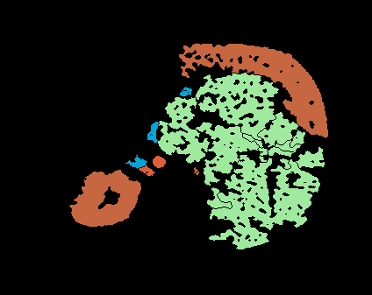
Contribution – Résultats
État de l’art
1^{ers} tests
Conclusion
Perspectives
Comparaison résultat par Deep Learning et résultat par Watershed
Deep Learning (FCN)
Watershed
Dice 63%
IU 49%
Dice 52%
IU 42%
Tumeur : Dice 97% IU 94%
Tumeur : Dice 78% IU 63%
Notes:
J’ai également la comparaison du résultat avec la méthode de segmentation Watershed dont le principe est de considérer
les nuances de gris d’une images COMME UN RELIEF TOPOGRAPHIQUE, DONT ON SIMULE UNE INONDATION.
Nous obtenons également un Dice et un IU plus faible que pour la segmentation avec FCN.

Slide 23
Plan
État de l’art
1^{ers} tests
Conclusion et perspectives

Slide 24
Conclusion et perspectives
État de l’art
1^{ers} tests
Conclusion
Perspectives
Conclusion
Médiane de 94% en Dice et 89% en IU pour la tumeur
Segmentation non significatif des autres organes
Amélioration des résultats avec ajout d’un prétraitement
Deep Learning plus efficace que d’autres méthodes
Notes:
Enfin nous pouvons même envisager de réaliser un réseau et un entrainement pour chaque élément.

Slide 25
Conclusion et perspectives
État de l’art
1^{ers} tests
Conclusion
Perspectives
Perspectives
Entrevoir une solution semi-automatique pour la segmentation de la tumeur
Besoin de nouveaux patients
Futur tests avec U-Net
Automatisation du prétraitement

Slide 26
Segmentation d’images par RàPC et règles floues

Slide 27
Plan
Rappels sur la Croissance de régions / le RàPC
Mesure de similarité entre cas
Caractéristiques statistiques
Positionnement des organes
Adaptation de la position des germes
Expériences et résultats

Slide 28
I. Rappels sur la croissance de régions
Rappels
Similarité
Adaptation
Résultats
Principe :
Positionner un pixel germe pour chaque objet à segmenter
Faire croître des « régions » à partir des germes
La croissance est contrôlée par des seuils de niveaux de gris :
Seuil global
Seuil local

Slide 29
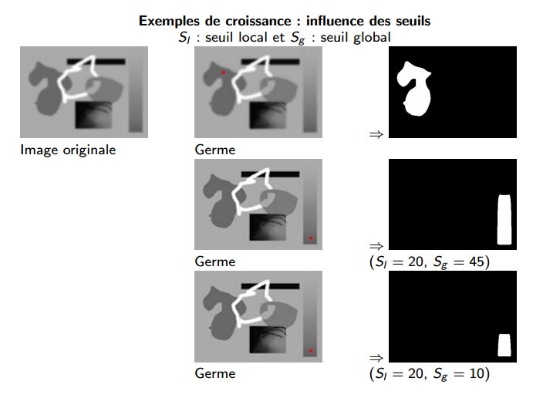
I. Rappels sur la croissance de régions
Rappels
Similarité
Adaptation
Résultats

Slide 30
I. Rappels sur le RàPC
Rappels
Similarité
Adaptation
Résultats
Modélisation de cas selon l’architecture Problème / Solution
Problèmes : Les scanners
Solutions: la position des germes et les seuils de la croissance de régions
Stockage des cas dans une base

Slide 31
I. Rappels sur le RàPC
Rappels
Similarité
Adaptation
Résultats
Nouveau Problème
Solution
Mesure de similarité
Base de cas
Problème
Problème
Problème
Remémoration
Adaptation (Révision)
Stockage si résultat satisfaisant
Solution
Résultat
Segmentation
Notes:
Mesure de similarité et recherche du cas le plus similaire da ns la base, ici représenté en Rouge
On se remémore ensuite la solution du cas le plus similaire
On adapte cette solution à notre nouveau problème, en modifiant les paramètres par exemple
On exécute ensuite le programme avec la solution adaptée, et si le résultat du programme est satisfaisant, on stocke le cas probleme+solution dans la base de cas

Slide 32
II. Mesure de similarité entre cas
Rappels
Similarité
Adaptation
Résultats
Premier RàPC sur les caractéristiques statistiques des cas pour déterminer les paramètres de la croissance de région (seuils et prétraitements)
Les statistiques des images (moyenne, kurtosis, variance, etc.) → données Image [8] [9] [10] [11]
Les données patient (âge, taille, masse, sexe, etc.) → métadonnées (données non Image)
Deuxième RàPC pour déterminer le positionnement des organes (germes)
Le positionnement des organes les uns par rapport aux autres
Le positionnement de la tumeur par rapport aux organes
Notes:
Une image très semblable au nouveau cas mais présentant une tumeur au mauvais endroit est tout de même exploitable pour les seuils de la croissance de régions
Une image très différente mais ayant une disposition des organes semblable est très utile pour positionner les germes
Voila pourquoi on fait un double RàPC

Slide 33
II. Mesure de similarité entre cas
Rappels
Similarité
Adaptation
Résultats
Premier RàPC sur les caractéristiques des cas
La similarité reflète l’utilité d’un cas (de la base) pour résoudre un problème
Elle est fortement liée à la « distance » entre deux cas
Notion liée à la théorie des ensembles flous, car elle s’exprime (souvent) sur l’intervalle [0,1] (un degré de similarité)
Exemple : la similarité entre l’âge de deux personnes :
Plus la différence d’âge (distance) est faible et plus la similarité est grande
C’est pourquoi on définit par exemple : Similarité(x,y) = 1 – Distance(x,y)

Slide 34
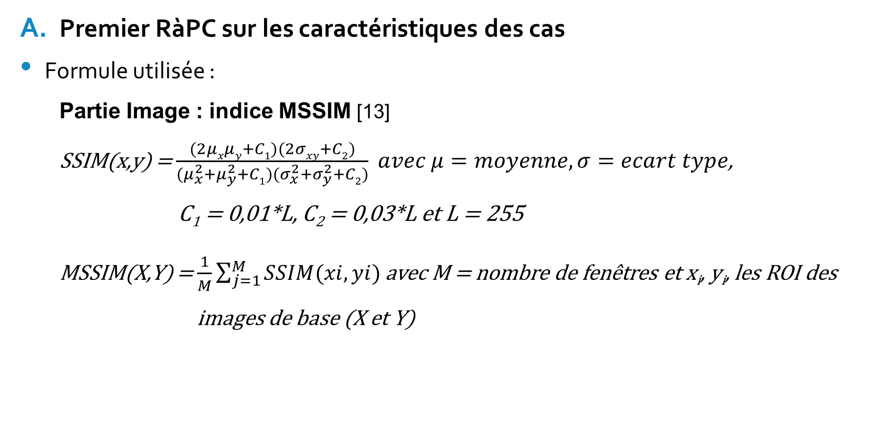
II. Mesure de similarité entre cas
Rappels
Similarité
Adaptation
Résultats
Premier RàPC sur les caractéristiques des cas
Formule utilisée :
Partie Image : indice MSSIM [13]
SSIM(x,y) = $\frac{(2μxμy+C1)(2σxy+C2)}{(μ_{x}^{2}+μ_{y}^{2}+C1)(σ_{x}^{2}+σ_{y}^{2}+C2)} avec μ=moyenne, σ=ecart type$,
C₁ = 0,01*L, C₂ = 0,03*L et L = 255
MSSIM(X,Y) = $\frac{1}{M}\sum_{j=1}^{M}{SSIM(xi,yi)}$ avec M = nombre de fenêtres et x_{i}, y_{i}, les ROI des images de base (X et Y)
SSIM(x₀,y₀)
SSIM(x₁,y₀)
SSIM(x₁,y₀)
SSIM(x₀,y₁)

Slide 35
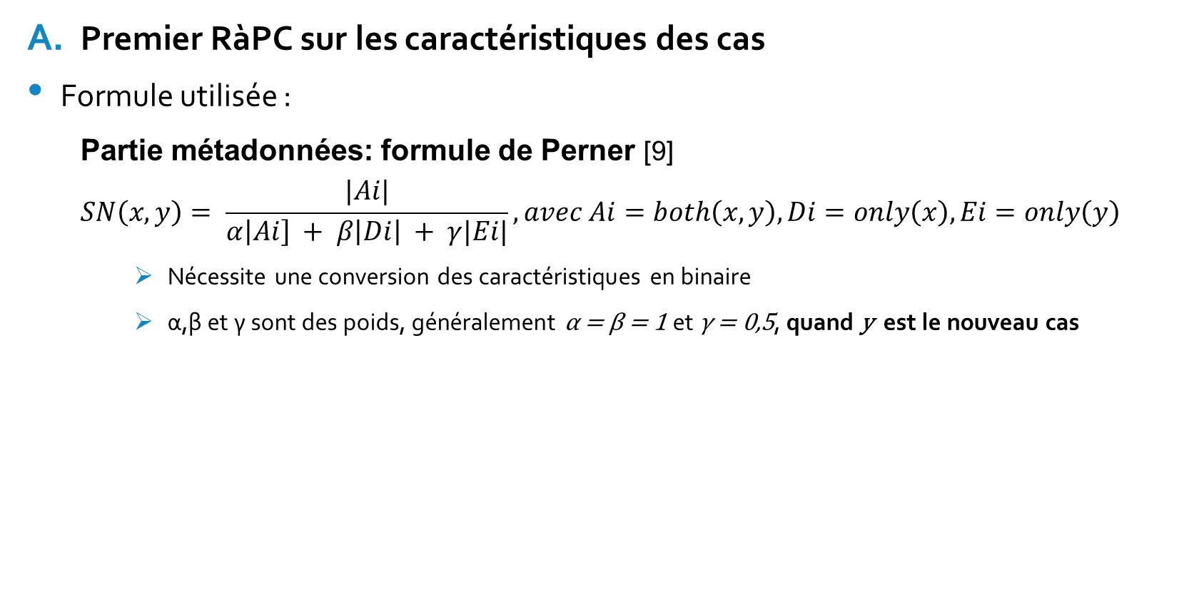
II. Mesure de similarité entre cas
Rappels
Similarité
Adaptation
Résultats
Premier RàPC sur les caractéristiques des cas
Formule utilisée :
Partie métadonnées: formule de Perner [9]
$$SN\left(x,y\right)= \frac{|Ai|}{α\left|Ai\right] + β\left|Di\right| + γ|Ei|}, avec Ai=both\left(x,y\right), Di=only\left(x\right), Ei=only\left(y\right)$$
Nécessite une conversion des caractéristiques en binaire
α,β et γ sont des poids, généralement α = β = 1 et γ = 0,5, quand y est le nouveau cas
Exemple de conversion binaire de deux caractéristiques
A = 120 | 01111000
B = 125 | 01111101
both(A,B) | 4
only(A) | 0
only(B) | 2
Notes:
A savoir que pour le sexe qui n’est pas à priori une donnée métrique on peut définir M = 1, F = 0 par exemple

Slide 36
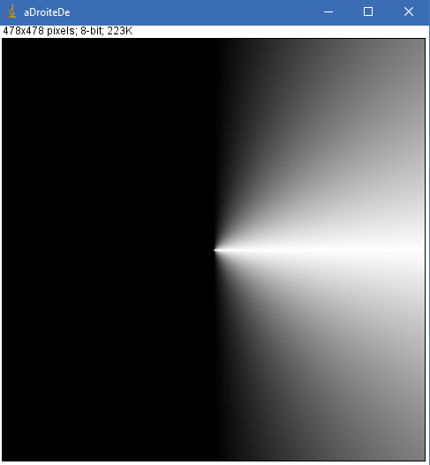
II. Mesure de similarité entre cas
Rappels
Similarité
Adaptation
Résultats
Deuxième RàPC pour la position des organes (germes)
Utilisation de règles floues pour définir des relations spatiales [14][15]
Exemple de relation « aDroiteDe »
Par rapport à un Point de référence au centre de l’image (blanc = 1, noir = 0)
1
0
-π
-π/2
0
π/2
π
Angle
Fonction d’appartenance à la relation « aDroiteDe »

Slide 37
II. Mesure de similarité entre cas
Rappels
Similarité
Adaptation
Résultats
Deuxième RàPC pour la position des organes (germes)
Utilisation de règles floues pour définir des relations spatiales
ex: « ReinDroit aGaucheDe ColonneVertébrale »
« TumeurRénale procheDe ReinDroit »
Positionnement flou de la tumeur stocké dans chaque cas
Structuration des relations de base entre organes à l’aide d’une Ontologie
→ permet d’inférer le positionnement flou de la tumeur par comparaison de relations spatiales
ex: « A aDroiteDe B » et « B aDroiteDe C » permet d’inférer « A aDroiteDe C »
Notes:
Ontologie : « Spécification formelle et explicite d’une conceptualisation partagée »
= Représentation des connaissances dans un domaine.
Si on a comme information « Tumeur aGaucheDe Colonne » « Tumeur aDroiteDe ReinDroit » « Tumeur procheDe Colonne »
On va pouvoir comparer cela à un autre cas similaire mais formé comme suit : « Tumeur aDoiteDe ReinDroit » « Tumeur MoyennementProcheDe ReinDroit »
Qui donne environ la même chôse

Slide 38
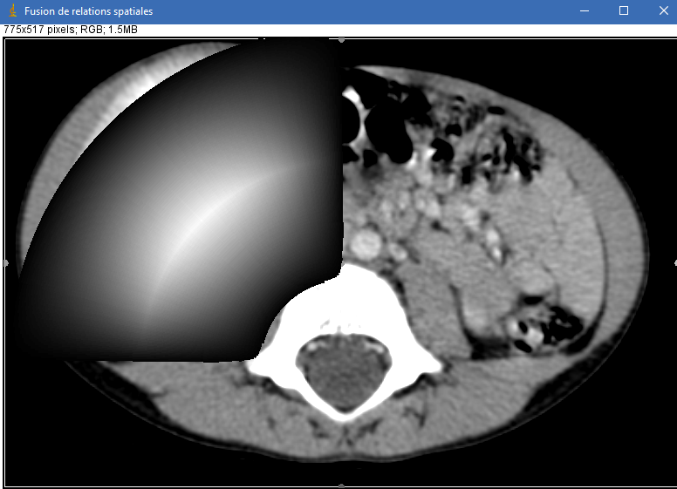
II. Mesure de similarité entre cas
Rappels
Similarité
Adaptation
Résultats
Deuxième RàPC pour la position des organes (germes)
Exemple de règles floues pour les relations spatiales floues :
« Tumeur en haut à gauche et moyennement proche de la colonne vertébrale »
Degré d’appartenance à la relation floue (blanc = 1, noir = 0)
Le germe est à placer au degré le plus élevé (pixel le plus blanc)
Notes:
Fusion de relations spatiales

Slide 39
III. Adaptation de la position des germes
Rappels
Similarité
Adaptation
Résultats
Si le pixel associé au germe calculé par RàPC a une couleur incohérente, on évalue la couleur de ses voisins, jusqu’à trouver un pixel de « bonne couleur »
La cohérence de la couleur du pixel est fixée par un seuil
Ex: le rein (après prétraitement) est toujours clair (intensité supérieure à 150)
→ On fixe un seuil minimum à 150 pour les pixels germes du rein
Pixel courant
Pixels voisins (8-connexité)
Autres pixels
Notes:
Après une itération des voisin direct on recommence avec les voisions à deux crans, trois crans, etc.

Slide 40
IV. Expériences et résultats
Rappels
Similarité
Adaptation
Résultats
Problème majeur de la croissance région pour ce projet :
Les muscles et la tumeur ont la même couleur sur les scanners
Solution :
Appliquer des prétraitements à l’image pour faire ressortir le contraste :
- Egalisation d’histogramme
- Unshapred mask
- Filtre médian
Segmenter les muscles par RàPC avant de segmenter les autres organes

Slide 41
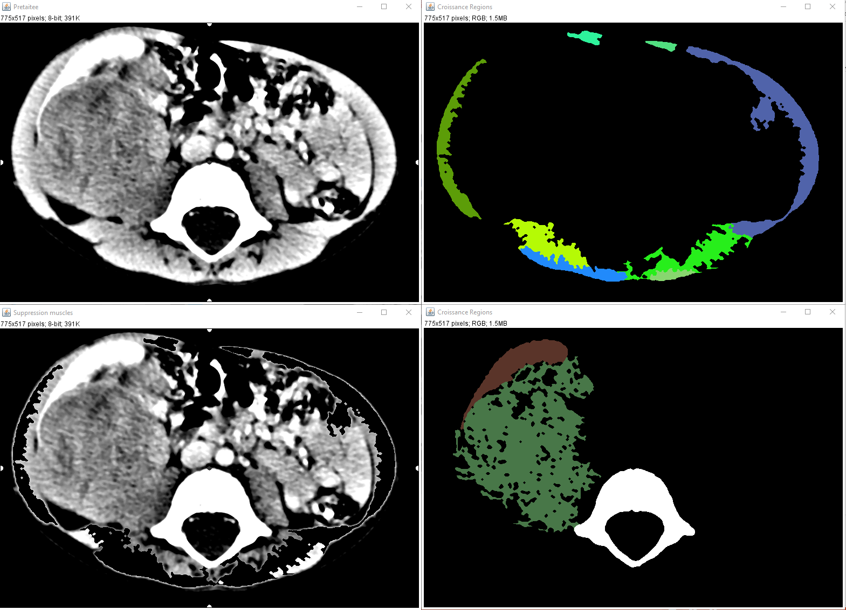
IV. Expériences et résultats
Rappels
Similarité
Adaptation
Résultats
Résultats obtenus :
1
2
1
2
Image prétraitée
Segmentation muscles
3
3
4
4
Suppression muscles
Segmentation tumeur
Notes:
Sans suppression des muscles la tumeur se propagerait sur les muscles
Des post traitements sont à envisager bien entendu

Slide 42
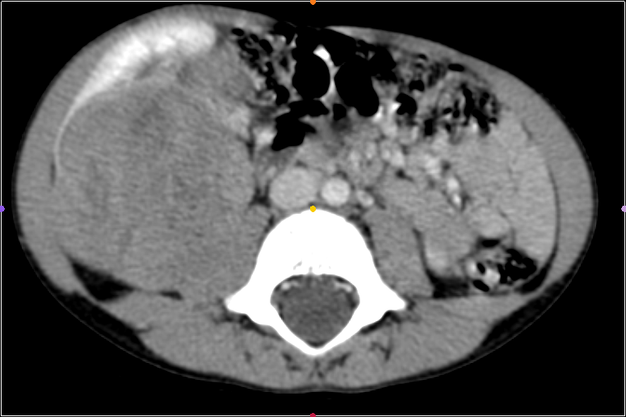
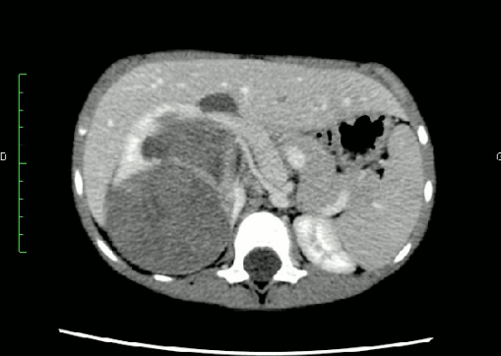
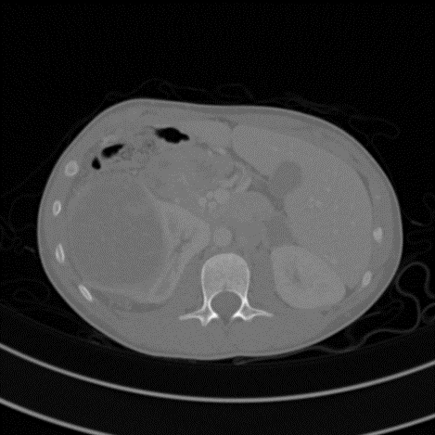
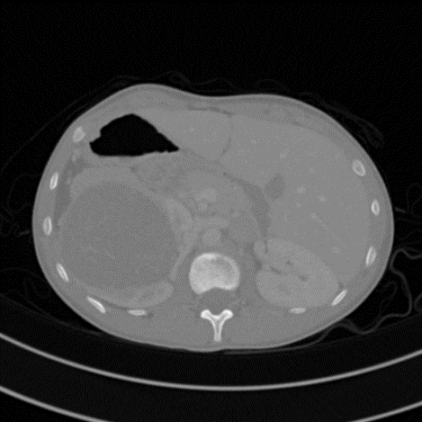
IV. Expériences et résultats
Rappels
Similarité
Adaptation
Résultats
Mesure de similarité d’un nouveau cas par rapport à la base
1
2
3
Base de cas
Nouveau cas
Image | Similarité MSSIM (Image)
1 | 0.229
2 | 0.244
3 | 0.856

Slide 43
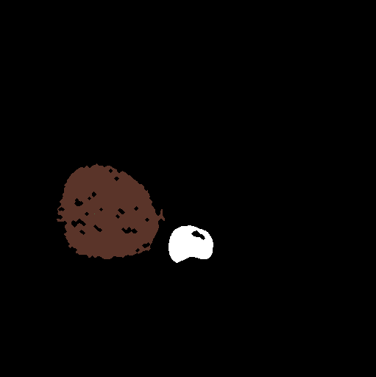
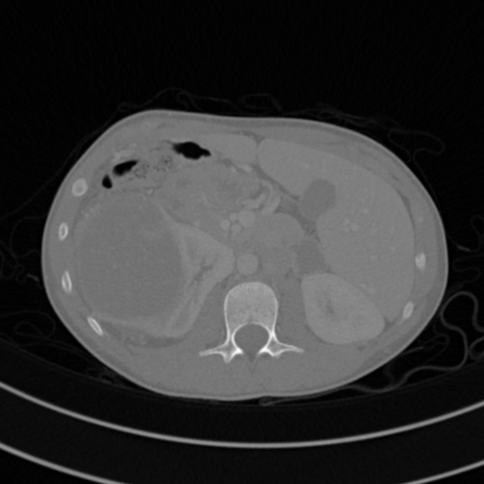
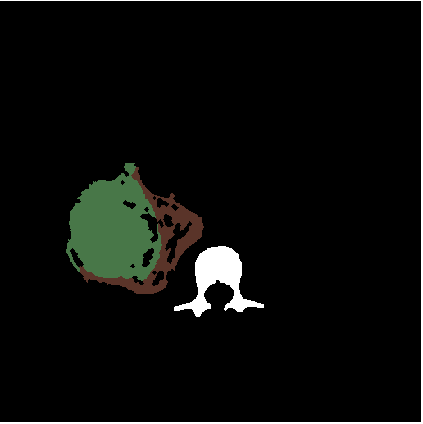
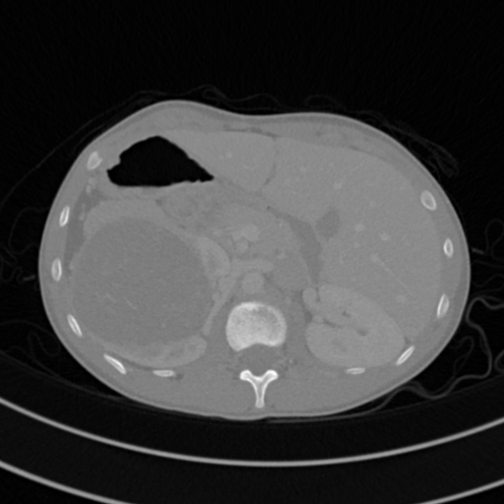
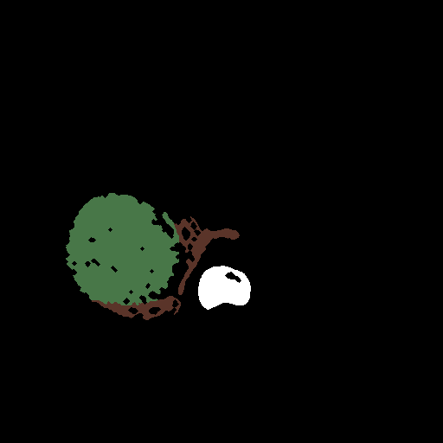
IV. Résultats actuels
Rappels
Similarité
Adaptation
Résultats
Résultat global (avec adaptation de la position des germes)
Sans adaptation
Avec adaptation
Cas de la base
Cas segmenté par RàPC
Notes:
Sans adaptation le germe se trouve dans la tumeur donc le résultat est totalement faux. Avec adaptation même si il manque du rein, c’est déjà beaucoup mieux

Slide 44
Conclusion
Le RàPC couplé à d’autres outils donne des résultats encourageants
Les règles floues permettent d’évaluer la position des organes les uns par rapport aux autres
La suppression des muscles par segmentation résout le problème de fuite de la tumeur
Des post-traitements sont nécessaires pour homogénéiser les objets segmentés
La phase d’adaptation est à améliorer pour parer à tous les problèmes potentiels (déplacement d’organes, changement de couleur, etc.)

Slide 45
Segmentation d’images par champs aléatoires

Slide 46
Plan
Introduction
Modèle génératif
Modèle discriminatif
Conclusion
Notes:
Je vais dans un premier temps vous présenter mon état de l’art sur les réseaux de neurones, sur les réseaux de neurones convolutifs et enfin sur les différentes TECHNIQUES de segmentation par Deep Learning.

Slide 47
Plan
Introduction
Modélisation probabiliste d’une image
Les champs aléatoires
Les réseaux Bayésiens
Modèle génératif
Modèle discriminatif
Notes:
Je vais dans un premier temps vous présenter mon état de l’art sur les réseaux de neurones, sur les réseaux de neurones convolutifs et enfin sur les différentes TECHNIQUES de segmentation par Deep Learning.

Slide 48
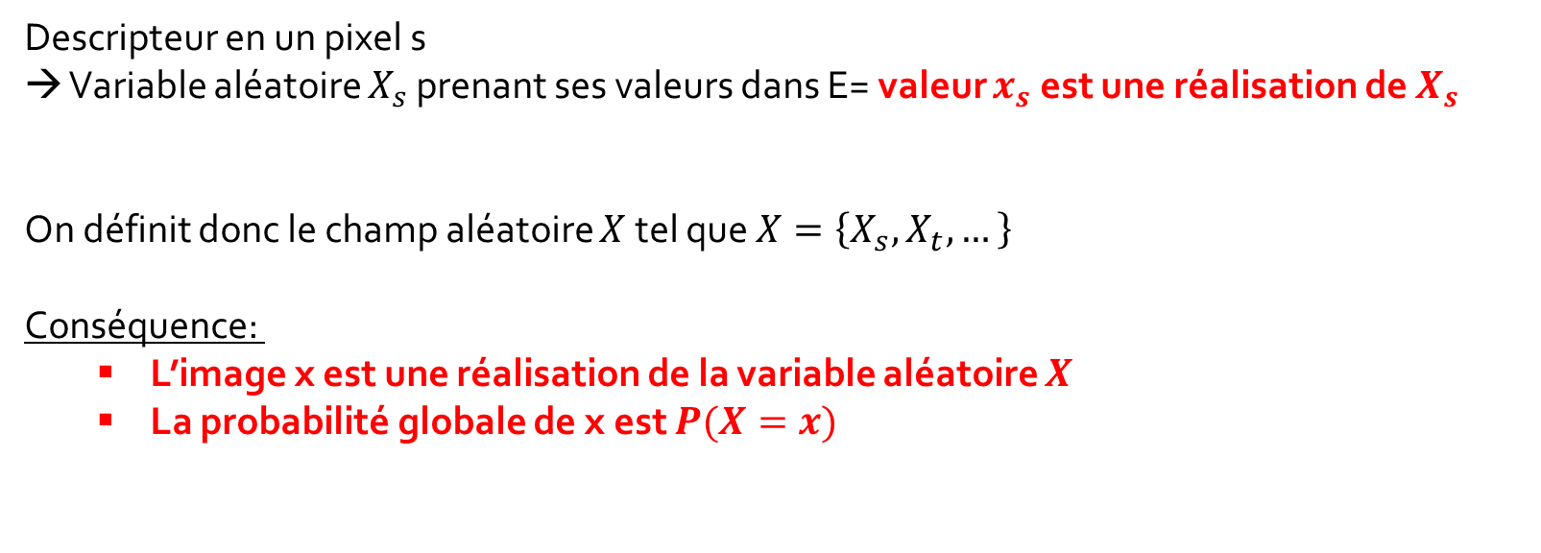
Champs aléatoires - Introduction
Modélisation probabiliste d’une image
[21]
Descripteur en un pixel s
→ Variable aléatoire $X_{s}$ prenant ses valeurs dans E= valeur $x_{s}$ est une réalisation de $X_{s}$
On définit donc le champ aléatoire $X$ tel que $X=\left\{X_{s},X_{t},…\right\}$
Conséquence:
L’image x est une réalisation de la variable aléatoire $X$
La probabilité globale de x est $P(X=x)$

Slide 49
Champs aléatoires - Introduction
Approche probabiliste → Automates probabilistes à états finis
Soit une Image Y et une segmentation X
→ Quelle est la segmentation X la plus probable ?
Champs aléatoires
[24]
Modèle génératif
Modèle discriminatif
Calcul de P(X,Y)
Comment générer une image Y à partir des labels X ?
Champs aléatoires de Markov (MRF)
Calcul de P(X|Y)
Comment assigner des labels X à une image Y ?
Champs conditionnels aléatoires (CRF)

Slide 50
Plan
Introduction
Modèle génératif
Application pour la segmentation
Les réseaux Bayésiens
Les chaines de Markov
Modèle de Markov Caché
Les champs de Markov
Modélisation probabiliste d’une segmentation
Modèle discriminatif
Conclusion
Notes:
Je vais dans un premier temps vous présenter mon état de l’art sur les réseaux de neurones, sur les réseaux de neurones convolutifs et enfin sur les différentes TECHNIQUES de segmentation par Deep Learning.

Slide 51
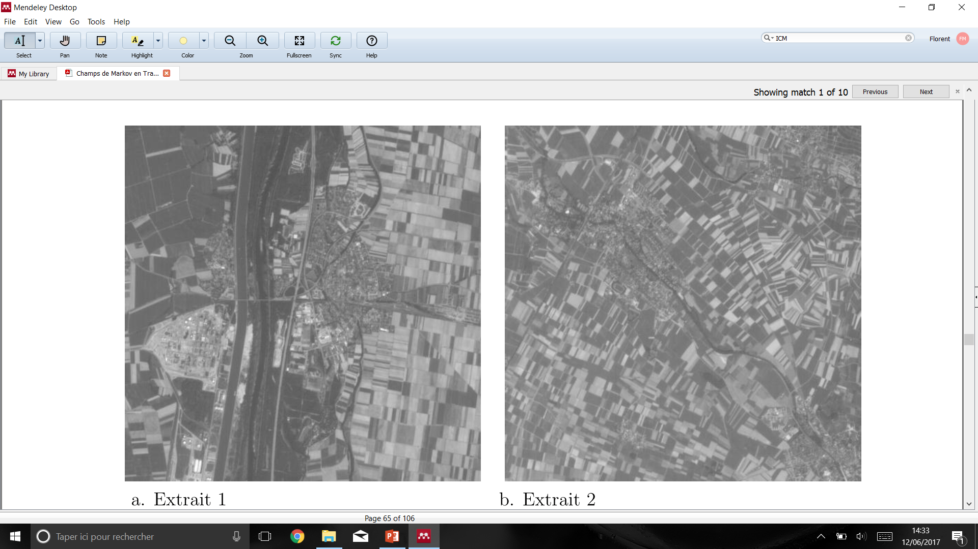
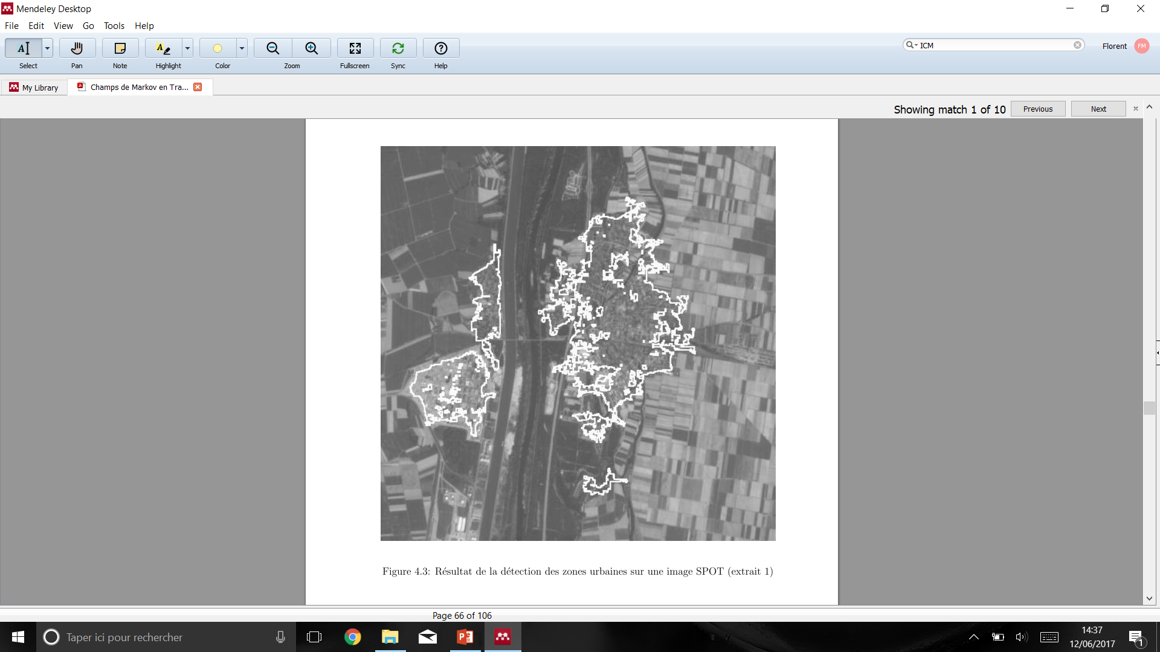
Champs aléatoires – Modèle génératif
Application pour la segmentation
Analyse de texture: Exemple d’une image satellite
[25]
Image originale
Zones urbaines segmentées
51

Slide 52
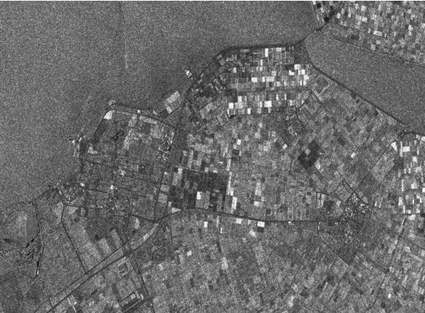
Champs aléatoires – Modèle génératif
Application pour la segmentation
Analyse de régions: Exemple d’une image radar
[26]
Image originale
52

Slide 53
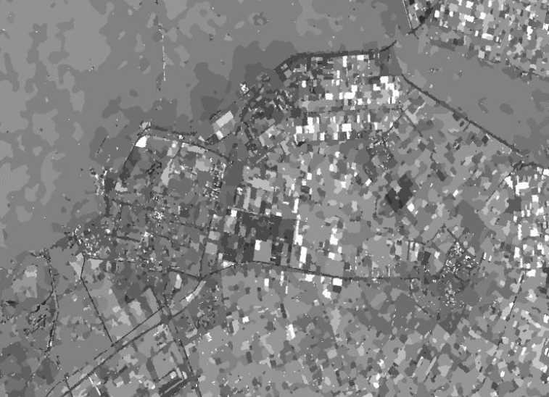
Champs aléatoires – Modèle génératif
Application pour la segmentation
Analyse de régions: Exemple d’une image radar
[26]
Segmentation en 15 classes
53

Slide 54
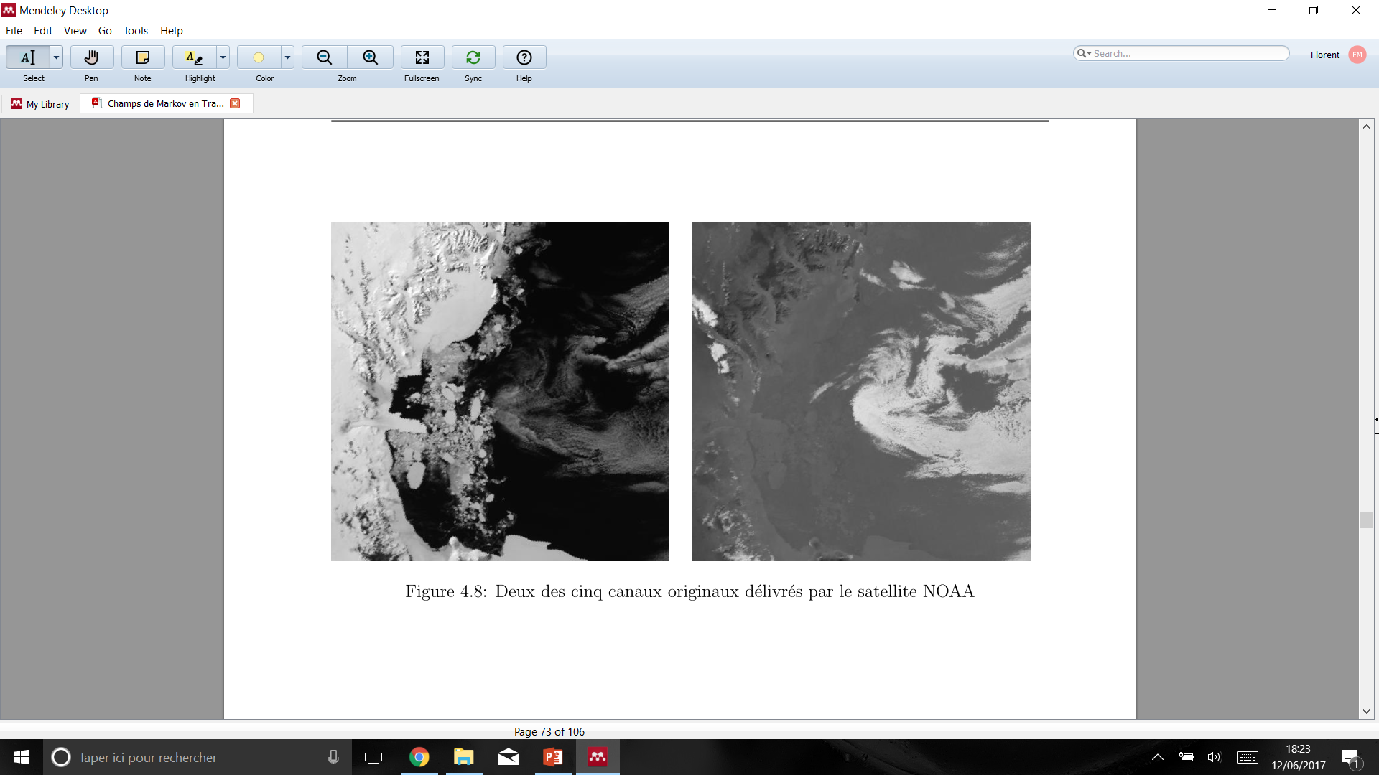
Champs aléatoires – Modèle génératif
Application pour la segmentation
Schéma de Fusion: Exemple d’images satellites
[25]
Images source 1
Images source 2
54

Slide 55
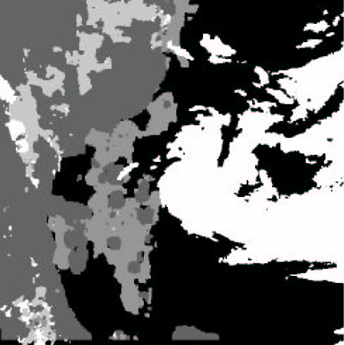
Champs aléatoires – Modèle génératif
Application pour la segmentation
Schéma de Fusion: Exemple d’images satellites
[25]
Image segmentée
en 5 classes
55

Slide 56
Champs aléatoires – Modèle génératif
Les réseaux Bayésiens
Graphe modélisant des états et des probabilités de changements d’états
0,5
Liste d’états possibles (A,B,C et D) → Sommets
Relations entre les états → Arcs
Probabilité de changements → Poids des arcs
B
C
D
0,2
0,4
0,5
0,3
→ Modélise une loi d’évolution d’un modèle
A
0,1

Slide 57
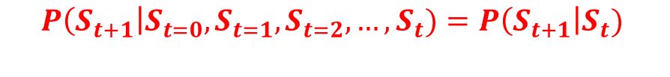
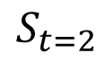

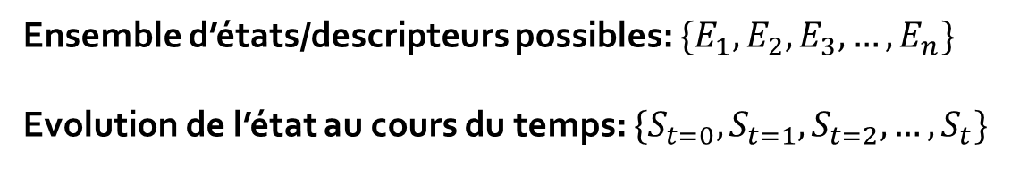
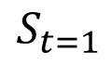


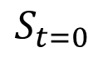

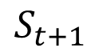
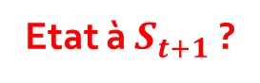

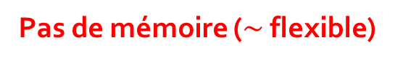
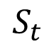
Champs aléatoires – Modèle génératif
Les chaines de Markov
Modélisation d’une suite d’état (chronologique)
→ Un état différent par pas de temps
→ Réseau Bayésien dynamique et linéaire
Ensemble d’états/descripteurs possibles: $\{E_{1}, E_{2}, E_{3}, …, E_{n}\}$
Evolution de l’état au cours du temps: $\{S_{t=0}, S_{t=1}, S_{t=2}, …, S_{t}\}$
Etat à $S_{t+1}$ ?
$$E_{2}$$
$$E_{1}$$
$$E_{n}$$
$$E_{4}$$
$$E_{2}$$
$$S_{t=0}$$
$$S_{t=1}$$
$$S_{t=2}$$
$$S_{t}$$
$$S_{t+1}$$
Propriété markovienne
$$P\left(S_{t+1}\right|S_{t=0}, S_{t=1}, S_{t=2},…, S_{t})=P\left(S_{t+1}\right|S_{t})$$
Pas de mémoire ($\sim$ flexible)

Slide 58





Champs aléatoires – Modèle génératif
Les modèles de Markov caché (HMM)
?
?
?
?
?
X
$$y_{4}$$
$$y_{1}$$
$$y_{3}$$
$$y_{2}$$
$$y_{4}$$
Y
t=0
t=1
t=2
t
t+1
→ Les états sont inconnus (séquence X)
Accès à une séquence d’observations Y (ensemble discret et fini)
→ Processus non déterministe

Slide 59


Champs aléatoires – Modèle génératif
Les modèles de Markov caché (HMM)
?
?
?
?
?
X
$$y_{4}$$
$$y_{1}$$
$$y_{3}$$
$$y_{2}$$
$$y_{4}$$
Y
t=0
t=1
t=2
t
t+1
Propriétés:
Indépendance vis-à-vis de l’historique
Indépendance d’une observation vis-à-vis des autres observations
$$P\left(S_{t+1}\right|S_{t=0}, S_{t=1}, S_{t=2},…, S_{t})=P\left(S_{t+1}\right|S_{t})$$
$$P\left(O_{t}\right|S_{t=0}, 0_{t=0}, S_{t=1},0_{t=1}…, S_{t})=P\left(O_{t}\right|S_{t})$$

Slide 60

Champs aléatoires – Modèle génératif
Les modèles de Markov caché (HMM)
?
?
?
?
?
X
$$y_{4}$$
$$y_{1}$$
$$y_{3}$$
$$y_{2}$$
$$y_{4}$$
Y
t=0
t=1
t=2
t
t+1
Soit une séquence Y connue prenant ses valeurs dans $\{y_{1},y_{2},y_{3},…,y_{k}\}$
Quelle est la séquence X la plus probable connaissant Y ?
→ Déterminer la loi $P(X,Y)$

Slide 61


Champs aléatoires – Modèle génératif
Les champs de Markov
Généralisation des chaines de Markov à plusieurs dimensions
→ Plus de relation chronologique, mais une relation spatiale
Notions de passé, présent, futur
remplacées par
Notions de site s et voisinage
Interactions locales d’un site s avec un voisinage $V$
Une perturbation a peu d’influence sur des sites éloignés
Définition d’un champ de Markov
Voisinage
« $X$ est un champ de Markov ssi la probabilité conditionnelle locale en un site n’est fonction que de la configuration du voisinage du site considéré »
Site s
Représentation d’un champ de Markov
$$P\left(X_{i}=x_{i} | x^{i}\right)=P(X_{i}=x_{i}|x_{j},j⊂V_{i})$$
Avec $x_{i}$ descripteur au site i et $x^{i}$ configuration du champ sauf en i

Slide 62

Champs aléatoires – Modèle génératif
Description d’une image comme un champ de Markov
[21]
Ensemble S fini de sites s → pixels de l’image
Chaque site est associé à un descripteur prenant ses valeurs dans E: niveau de gris, étiquette, autre…
Chaque site interagie localement avec ses voisins
Définition d’un système de voisinage tel que:
$$V_{s}=\left\{t\right\} tel que \left\{\begin{aligned}. s⊄V_{s} \\ . t ⊂ V_{s}\end{aligned}\right.$$
→ Niveau de gris en un site ne dépend que des niveaux de gris voisins
Description d’une image sous la forme d’un champ de Markov
$$P\left(X_{i}=x_{i} | x^{i}\right)=P(X_{i}=x_{i}|x_{j},j⊂V_{i}$$
Avec $x_{i}$ niveau de gris du pixel i et $x^{i}$ niveaux de gris dans le reste de l’image (sauf en i)

Slide 63





Champs aléatoires – Modèle génératif
Modélisation probabiliste d’une segmentation
Y
?
?
?
?
?
X
X
$$y_{4}$$
$$y_{1}$$
$$y_{3}$$
$$y_{2}$$
$$y_{4}$$
Y
t=0
t=1
t=2
t
t+1
Accès à une séquence d’observations Y= niveaux de gris dans l’images
Recherche d’une séquence d’étiquettes X inconnue
Quelle est le meilleur champ d’étiquette X à associer aux niveaux de gris de l’image Y ?
→ Champ X le plus probable avec Y = maximiser $P(X,Y)$

Slide 64
Plan
Introduction
Modèle génératif
Modèle discriminatif
Principe
Utilisation comme post-traitement
Conclusion
Notes:
Je vais dans un premier temps vous présenter mon état de l’art sur les réseaux de neurones, sur les réseaux de neurones convolutifs et enfin sur les différentes TECHNIQUES de segmentation par Deep Learning.

Slide 65


Champs aléatoires – Modèle discriminatif
Principe
[24]
Le plus intuitif → Calcul de $P(X|Y)$
(Segmentation la plus probable connaissant l’image)
MRV
A partir de $P(X,Y)$, on peut calculer $P(X|Y)$ → Formule de Bayès
Mais basé sur une hypothèse généralement non vérifiée
$$P\left(X=x | Y=y\right)=\frac{P(X,Y)}{P(Y=y)}$$
CRF
Calcul direct de $P(X|Y)$ :
$$P\left(X|Y\right)=\frac{1}{Z}e^{−(\sum_{s∈S}{−\ln{P(x_{s}|Y)}+\sum_{c∈C}{μ\left(x_{i},x_{j}\right)k(f_{i},f_{j}))}}}$$
65

Slide 66

Champs aléatoires – Modèle discriminatif
Utilisation des CRF comme post-traitement d’une segmentation
Xuming He et al,2004 [20]
66

Slide 67

Champs aléatoires – Modèle discriminatif
Utilisation des CRF comme post-traitement d’une segmentation
Xuming He et al,2004 [20]
67

Slide 68

Champs aléatoires – Modèle discriminatif
Utilisation des CRF comme post-traitement d’une segmentation
Krähenbühl et al,2011 [19]
68

Slide 69

Champs aléatoires – Modèle discriminatif
Utilisation des CRF comme post-traitement d’une segmentation
Kamnitsas et al, 2017 [16]
69

Slide 70
Plan
Introduction
Modèle génératif
Modèle discriminatif
Conclusion
Notes:
Je vais dans un premier temps vous présenter mon état de l’art sur les réseaux de neurones, sur les réseaux de neurones convolutifs et enfin sur les différentes TECHNIQUES de segmentation par Deep Learning.

Slide 71
Champs aléatoires – Conclusion
Un domaine important de l’IA
Approche probabiliste
Résolution de problèmes de segmentation complexes
Différentes approches à combiner (analyse de textures, analyse de régions)
Schéma de fusion semble très intéressant pour SAIAD
Segmentation à partir de plusieurs sources:
Temps vasculaire: Tumeur et parenchyme rénale
Temps tardif: Cavités rénale
Agrégations de résultats
Efficace en tant que post-traitement
71

Slide 72
Perspectives pour le projet SAIAD
Besoin d’une bonne base d’images
Méthodes les plus efficaces ?
Hybridation des méthodes
Mise en concurrence (système distribué) & Agrégation
72

Slide 73
Bibliographie Deep Learning
[1] Y.LeCun et al., Gradient-based learning applied to document recognition, Proceedings of the IEEE, 86(11) :2278-2324; 1998.
[2] E.Shelhamer et al., Fully convolutional networks for semantic segmentation, IEEE Transactions on Pattern Analysis and Machine Intelligence, 39(4) :640-651; 2016.
[3] H.Noh et al., Learning deconvolution network for semantic segmentation, In IEEE International Conference on Computer Vision, ICCV 2015, pages 1520-1528, Washington, DC, USA, 2015. IEEE Computer Society.
[4] S.Hong et al., Decoupled deep neural network for semi-supervised semantic segmentation, Advances in Neural Information Processing Systems 28, pages 1495-1503;2015.
[5] V.Badrinarayanan et al., Segnet : A deep convolutional encoder-decoder architecture for image segmentation, Computer Vision and Pattern Recognition CoRR, pages 1-14, 2015.
[6] O.Ronneberger et al., U-Net : Convolutional networks for biomedical image segmentation. Medical Image Computing and Computer-Assisted Intervention – MICCAI 2015, pages 234-241, 2015.
[7] M.Everingham et al., The pascal visual object classes challenge : A retrospective, International Journal of Computer Vision, 111(1) :98-136;2015.

Slide 74
Bibliographie RàPC
[8] “Similarity and Metrics in Case-Based Reasoning” Finnnie & Sun 2002
[9] “An architecture for a CBR image segmentation system” Perner 1999
[10] “Case Completion and Similarity in Case-Based Reasoning” Burkhard 2004
[11] “Automatic diagnosis with genetic algorithms and case-based reasoning” Garrell & al. 1999
[12] “Computer aided diagnosis with case-based reasoning and genetic algorithms” Golobardes & al. 2002
[13] “Image Quality Assessment: From Error Visibility to Structural Similarity” Wang & al. 2004
[14] “Fuzzy spatial relation ontology for image interpretation” Hudelot, Atif & Bloch, 2008
[15] “Integration of fuzzy spatial relations in deformable models—Application to brain MRI segmentation” Colliot & Camara, Isabelle Bloch, 2006

Slide 75
Bibliographie champs aléatoires
[16] Kamnitas et al, “Efficient multi-scale 3D CNN with fully connected CRF for accurate brain lesion segmentation”, 2002
[17] Christ et al, “Automatic Liver and Lesion Segmentation in CT Using Cascaded Fully Convolutional Neural Networks and 3D Conditional Random Fields”, 2016
[18] Hebert et al, “Champs Aléatoires Conditionnels et fonctions de caractéristiques à quantification multi-échelle Application à l’extraction de structures dans des journaux d’archives », 2012
[19] Krähenbühl et al, “Efficient Inference in Fully Connected CRFs with Gaussian Edge Potentials”, 2011
[20] He et al, “Multiscale conditional random fields for image labeling”, 2004
[21] Sigelle et Tupin, “Champs de Markov en Traitement d'Image” , 1999
[23] Liu et al, “Conditional Random Fields for Image Labeling”, 2016
[24] Sutton, “An Introduction to Conditional Random Fields”, 2012
[25] Descombes, « Champs Markoviens en analyse d’images ». Ph.D. thesis, Ecole Nationale Supérieure des Télécommunications, 1993
[26] Tupin. « Reconnaissance des formes et analyse de scènes en imagerie radar à ouverture synthétique ». Ph.D. thesis, Ecole Nationale Supérieure des Télécommunications. 1997

Slide 76








Champs aléatoires – Modèle génératif
Expression des probabilités
$$P(X,Y)=P(Y=y|X=x)×P(X=x)$$
Modèle génératif
Champ de Gibbs
$$P\left(X=x\right)=\frac{1}{Z}e^{−U(x)}$$
$$P\left(Y=y | X=x\right)=\prod_{s}{P(Y_{s}=y_{s}|X_{s}=x_{s})}$$
Hypothèse indépendance conditionnelle
$$P(X,Y) ∝ P\left(Y | X\right) P(X)$$
( $P\left(Y=y\right)$ indépendant de X )
$$∝ e^{ln P\left(Y | X\right)−U(x)}$$
$$∝ e^{−U(x\backslash y)}$$
$$U(x,y)=\sum_{s∈S}{−\ln{P\left(y_{s} | x_{s}\right)}+\sum_{c∈C}{U_{c}(x)}}$$
Maximiser $P(X,Y)$
=
Minimiser $U(x,y)$
avec
76

Slide 77

Champs aléatoires – Modèle discriminatif
Retour sur MRV
$$P(X,Y)=P(Y=y|X=x)×P(X=x)$$
Hypothèse abusive
Champ de Gibbs
$$P\left(X=x\right)=\frac{1}{Z}e^{−U(x)}$$
$$P\left(Y=y | X=x\right)=\prod_{s}{P(Y_{s}=y_{s}|X_{s}=x_{s})}$$
Hypothèse indépendance conditionnelle
$$P(X,Y) ∝ P\left(Y | X\right) P(X)$$
( $P\left(Y=y\right)$ indépendant de X )
$$∝ e^{ln P\left(Y | X\right)−U(x)}$$
$$∝ e^{−U(x,y)}$$
$$U(x,y)=\sum_{s∈S}{−\ln{P\left(y_{s} | x_{s}\right)}+\sum_{c∈C}{U_{c}(x)}}$$
Maximiser $P(X,Y)$
=
Minimiser $U(x,y)$
avec
77

Slide 78



Champs aléatoires – Modèle discriminatif
Comparaison CRF/MRV
Le plus intuitif → Calcul de $P(X|Y)$
(Segmentation la plus probable connaissant l’image)
MRV
A partir de $P(X,Y)$, on peut calculer $P(X|Y)$ → Formule de Bayès
Mais basé sur une hypothèse généralement non vérifiée
$$P\left(X=x | Y=y\right)=\frac{P(X,Y)}{P(Y=y)}=\frac{P(Y=y|X=x)×P(X=x)}{P(Y=y)}$$
CRF
Calcul direct de $P(X|Y)$ :
$$P\left(X|Y\right)=\frac{1}{Z}e^{−U(x|y)}$$
Maximiser $P(X|Y)$
=
Minimiser $U(x|y)$
avec
$$U(x|y)=\sum_{s∈S}{−\ln{P(x_{s}|Y)}+\sum_{c∈C}{μ\left(x_{i},x_{j}\right)k(f_{i},f_{j})}}$$
Hypothèse sur distribution ou sortie d’un classifieur
78

